Slide 1
ISTITUTO COMPRENSIVO VISCONTEO
SCUOLA PRIMARIA DI PANDINO
A.S. 2015-2016
Vegetable garden in a wooden box
Progetto eTwinning a cura dell’insegnante Tatiana Conti
Classi 3^C – 3^D

Slide 2
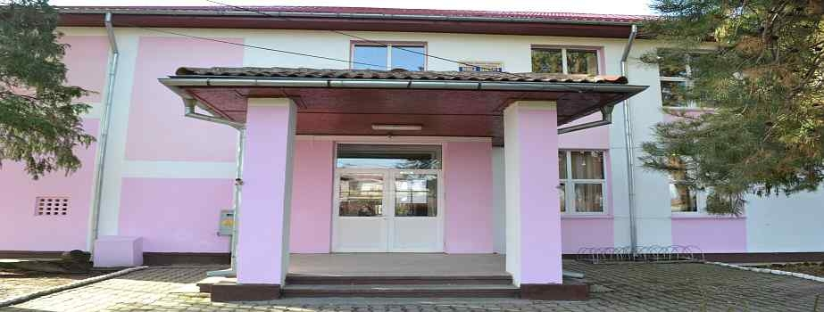
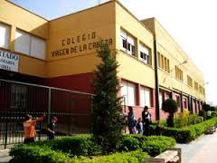
VEGETABLE GARDEN IN A WOODEN BOX
1- Progetto eTwinning
Liceul Tehnologic Topoloveni
Topoloveni, ROMANIA
FLORINA BICULESCU
Centro Concertado Virgen de
la Cabeza
Valdepeñas, SPAGNA
JUANA GARCIA

Slide 3
VEGETABLE GARDEN IN A WOODEN BOX
2 - Progetto di scienze proposto in lingua inglese tramite la metodologia CLIL.
Obiettivo bifocale:
APPRENDIMENTO DEI CONTENUTI
DISCIPLINARI
APPRENDIMENTO DELLA LINGUA
INGLESE

Slide 4
VEGETABLE GARDEN IN A WOODEN BOX
3 - Progetto che ha permesso:
Lo sviluppo di una coscienza europea
L’integrazione degli alunni con Bisogni Educativi Speciali all’interno della classe, grazie ad un approccio laboratoriale e basato sul compito.

Slide 5
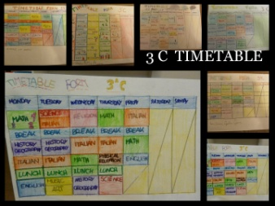
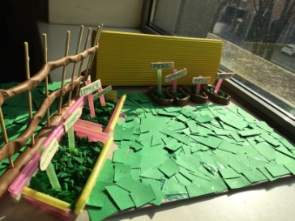
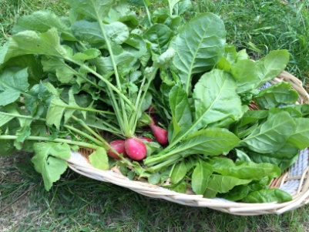
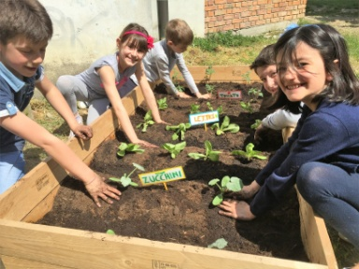
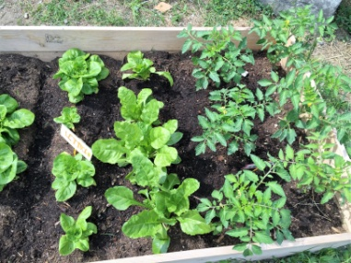
STEP 1 :
PRESENTAZIONE
STEP 2 :
PROGETTAZIONE DELL’ORTO E
ATTIVITA’ SULLE PIANTE
STEP 5 :
CONCLUSIONE E CHIUSURA
DEL PROGETTO
VEGETABLE GARDEN
IN A WOODEN BOX
STEP 3 :
REALIZZAZIONE DELL’ORTO
STEP 4 :
CURA, MANTENIMENTO E RACCOLTA

Slide 6
ATTIVITA’ 1: SCHOOL TIMETABLE
DISCIPLINE: Inglese, storia.
ARGOMENTI DISCIPLINARI: subjects, days of the week, timetables;
LINGUA: inglese;
CLASSI: 3^C-3^D;
TEMPI: 2 lezioni da 1,30h ciascuna;
COMPETENZE:
Spirito di iniziativa e imprenditorialità;
Comunicazione nelle lingue straniere.
OBIETTIVI :
Operare con il lessico relativo ai giorni della settimana;
Operare con il lessico relativo alla scuola e alle discipline scolastiche;
Formulare semplici frasi a partire da un modello dato;
Ordinare i giorni della settimana secondo la successione temporale;
Organizzare e collocare le informazioni relative alle discipline e ai giorni della settimana per la progettazione e costruzione del proprio orario scolastico;
Collaborare con il proprio gruppo per la realizzazione di un elaborato.
METODO: cooperative learning

Slide 7
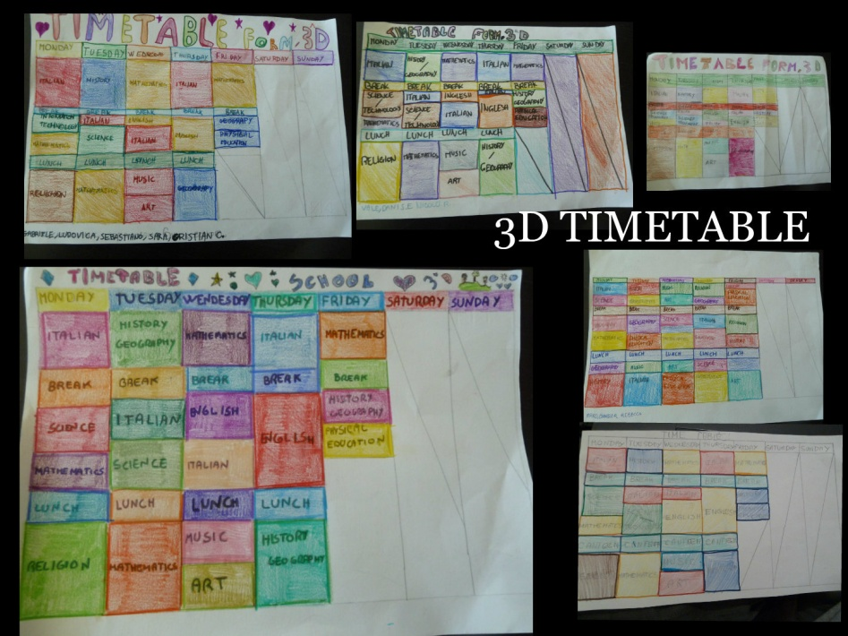
ATTIVITA’ 1: SCHOOL TIMETABLE
LEZIONE 1
FASE 1 : Presentazione del compito e formazione dei gruppi;
FASE 2: Progettazione e realizzazione del timetable;
LEZIONE 2
FASE 1: Revisione e completamento del timetable;
FASE 2: Presentazione dei lavori alla classe e pubblicazione sul twinspace

Slide 8
ATTIVITA’ 2: THE PARTS OF THE PLANT
DISCIPLINE: Inglese, scienze;
ARGOMENTI DISCIPLINARI: le parti della pianta;
LINGUA: inglese;
CLASSI: 3^C-3^D;
TEMPI: 2 lezioni da 2h ciascuna:
THE PARTS OF THE PLANT
THE SEEDS SEARCH

Slide 9
COMPETENZE:
Comunicazione nelle lingue straniere;
Collaborare e partecipare.
OBIETTIVI :
Lingua Inglese:
Riconoscere e operare con il lessico relativo alle piante, alla frutta e alla verdura;
Descrivere i semi usando un lessico appropriato;
Formulare oralmente semplici frasi a partire da un modello dato.
Scienze
Riconoscere le parti della pianta e le loro funzioni;
Osservare e descrivere una parte della pianta: i semi.
METODO: CLIL, cooperative learning.

Slide 10
ATTIVITA’ 2: THE PARTS OF THE PLANT
FASE 1: WARM UP
Visione del video in lingua inglese “Parts of the plant”:
https://www.youtube.com/watch?v=3QjSD2AF5mg
Rappresentazione alla lavagna delle diverse parti della pianta.

Slide 11
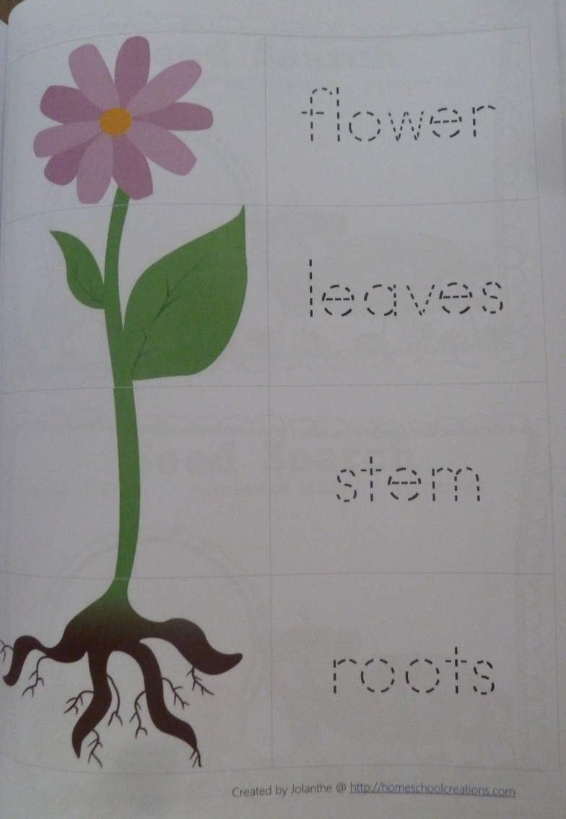
FASE 2: USO DEL LESSICO
Coloritura e creazione delle flashcards;
gioco individuale di ricostruzione del puzzle con lettura ad alta voce dei termini;
memory game a coppie con riconoscimento e lettura del lessico.

Slide 12
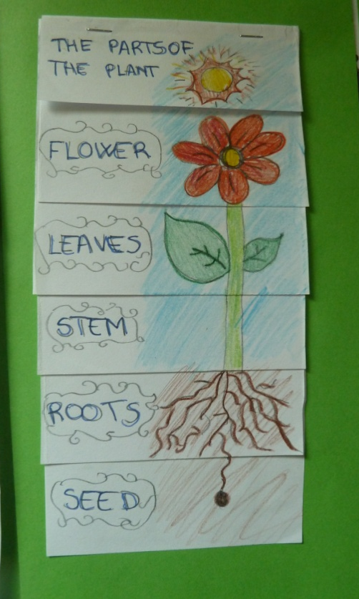
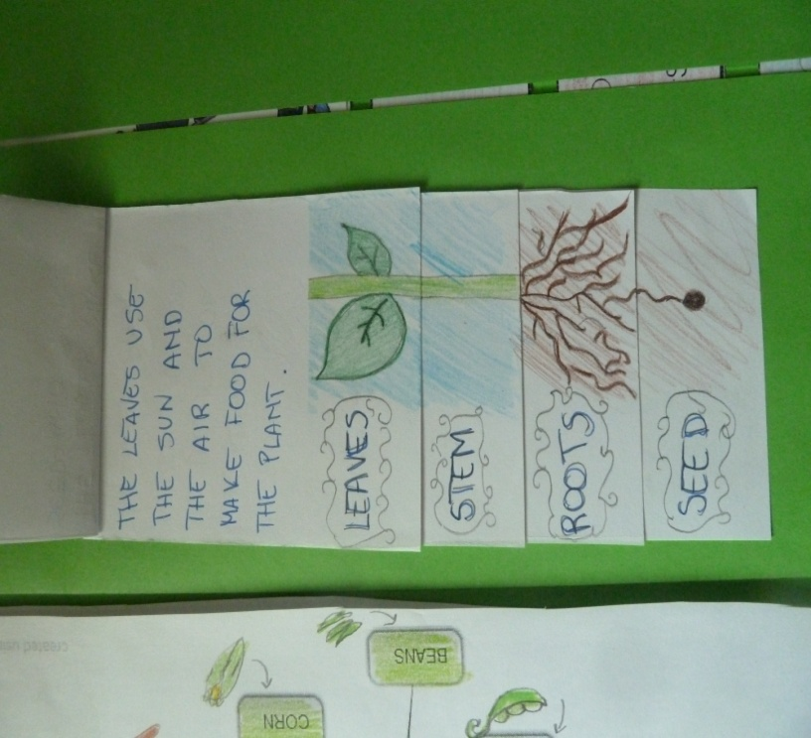
FASE 3: RIELABORAZIONE E CONSOLIDAMENTO DEL LESSICO
Realizzazione del flipbook delle parti della pianta e delle sue funzioni.

Slide 13
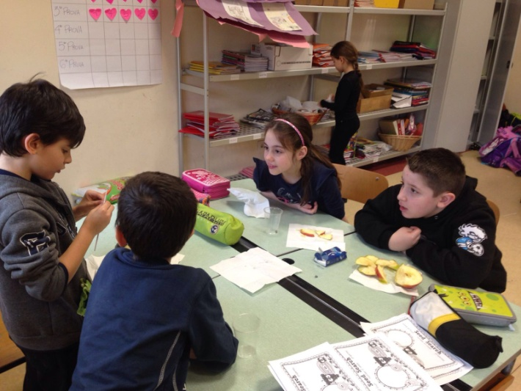
ATTIVITA’ 2: THE SEEDS SEARCH
FASE 1: PRESENTAZIONE DELL’ATTIVITA’ E DIVISIONE IN GRUPPI
Presentazione dell’attività.
Divisione in gruppi:
- Abbassatono;
- Responsabile frutta;
- Responsabile semi;
- Relatore.
Consegna di 2 frutti a ciascun gruppo.

Slide 14
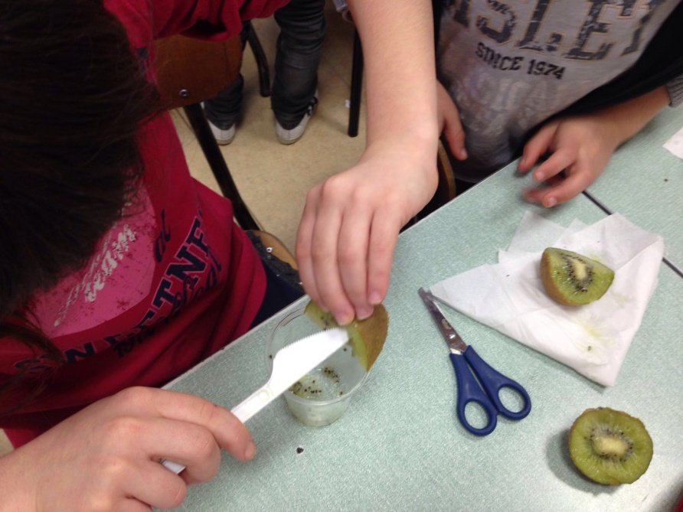
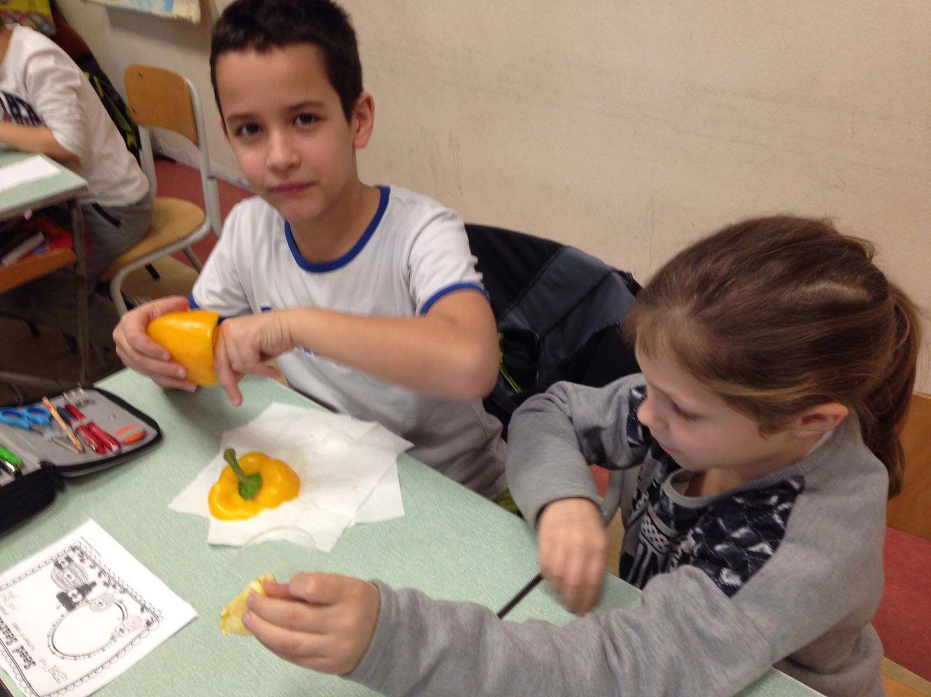
FASE 2: RICERCA DEI SEMI
Ricerca vera e propria dei semi con l’uso di coltellini di plastica e bicchieri trasparenti per contenere i semi.

Slide 15
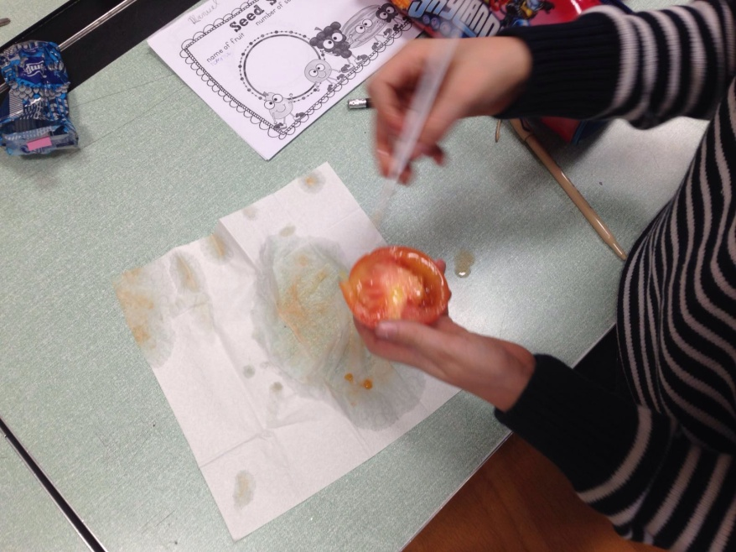
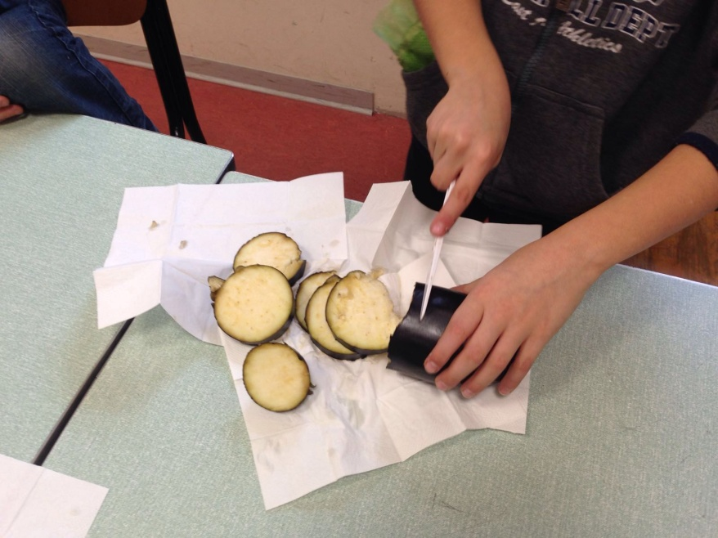
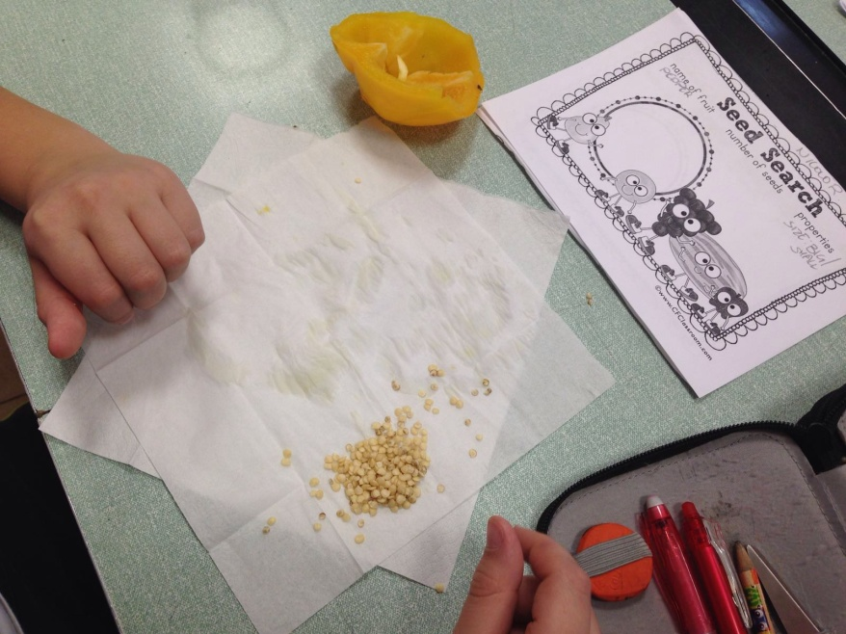
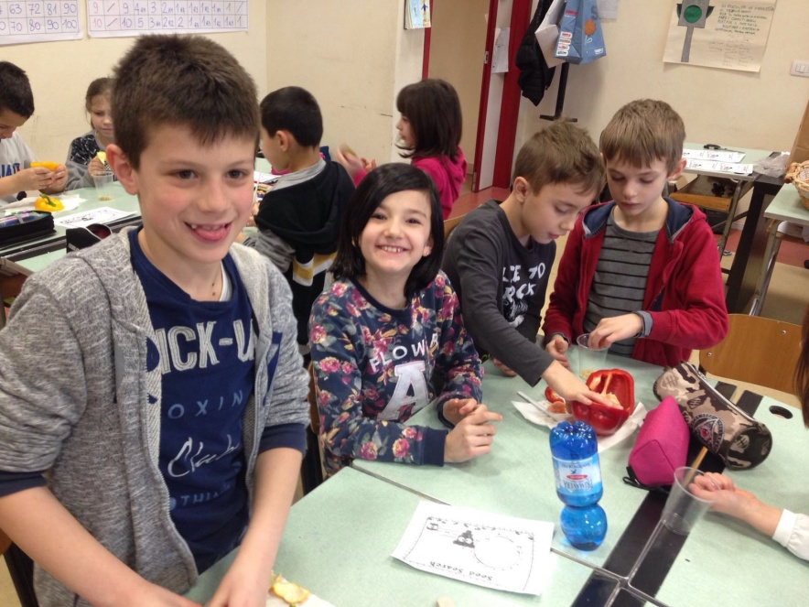

Slide 16
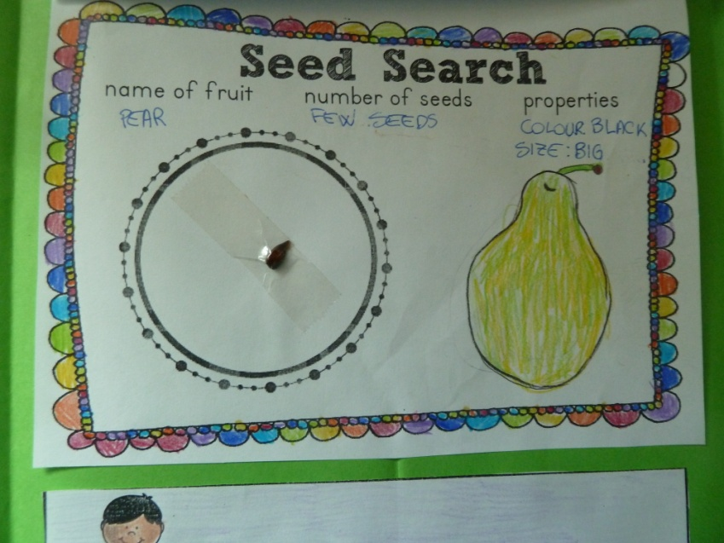
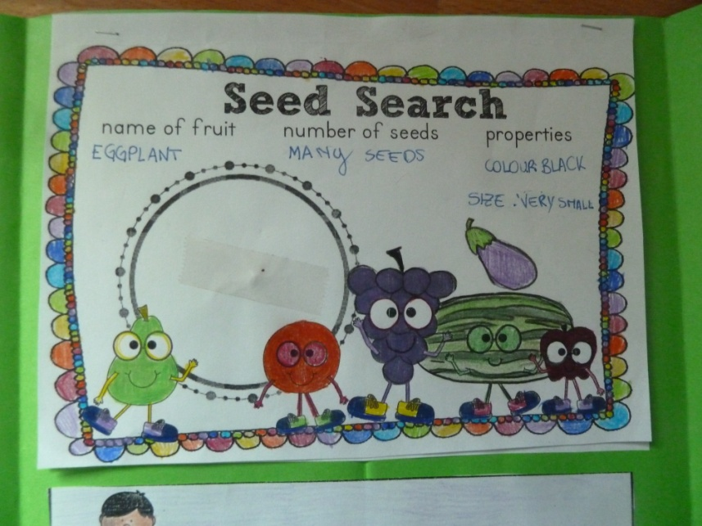
FASE 3: COMPILAZIONE DELLA SCHEDA DI RIELABORAZIONE
Osservazione dei semi e compilazione della scheda di rielaborazione per la registrazione delle informazioni raccolte durante l’attività.

Slide 17
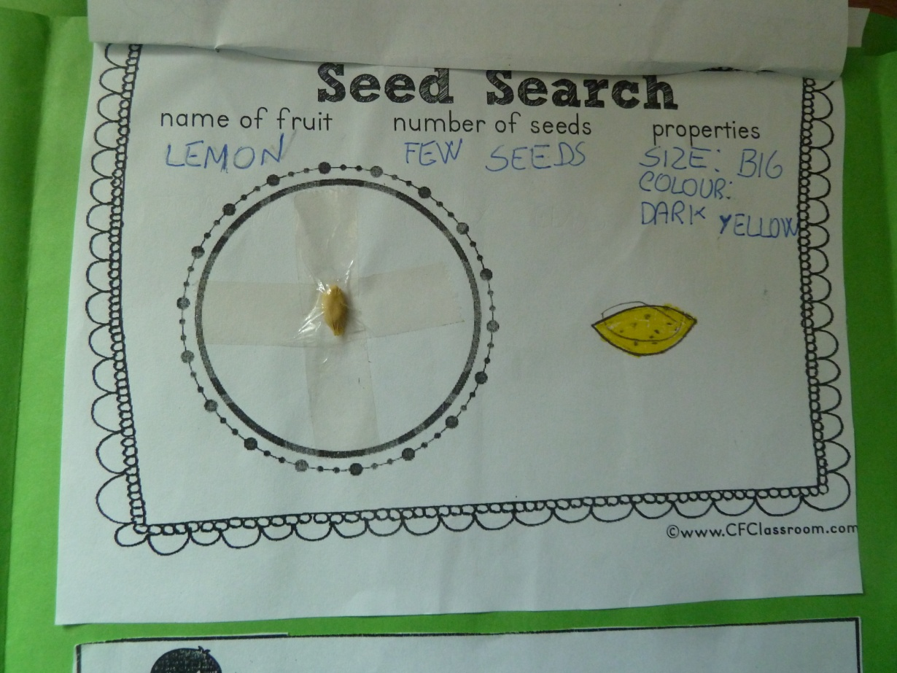
FASE 4: CONFERENZA
Presentazione dei risultati della ricerca all’intero gruppo classe, formulando delle semplici frasi in lingua inglese.

Slide 18
VALUTAZIONE:
Rubrica di valutazione riferita al lavoro di gruppo
Competenze:
1- Comunicare nelle lingue straniere;
2- Collaborare e partecipare.
DIMENSIONI | INDICATORI
Capacità di interagire nel gruppo assumendo un atteggiamento propositivo e collaborativo. | Collabora in modo propositivo e collaborativo. Rispetta i ruoli assegnati.
Capacità di usare la lingua inglese in modo corretto. | Usa la lingua inglese in modo corretto sulla base di un modello dato.
Verifica finale del percorso CLIL sulle piante.

Slide 19
 | LIVELLI
DIMENSIONI | AVANZATO (10) | INTERMEDIO (9-8) | BASE (7) | INIZIALE (6)
Capacità di interagire nel gruppo assumendo un atteggiamento propositivo e collaborativo. | L’alunno ha interagito in modo propositivo e collaborativo con i compagni, rispettando il suo ruolo e intervenendo in aiuto dei compagni in difficoltà, senza prevaricazioni. | L’alunno ha interagito in modo collaborativo con i compagni, rispettando il suo ruolo e quello dei compagni, senza prevaricazioni. | L’alunno ha accolto le idee dei suoi compagni ma fatica ad accettarne il ruolo, cercando di prevaricarli o di sostituirsi ad essi. | L’alunno ha accettato le idee dei compagni senza fornire il proprio contributo. Non ha compreso il suo ruolo o se ne disinteressa.
Capacità di usare la lingua inglese in modo corretto. | L’alunno usa le proprie conoscenze linguistiche in modo corretto e originale. | L’alunno usa correttamente le proprie conoscenze linguistiche per formulare brevi frasi sulla base di un modello dato. | L’alunno usa in modo non sempre corretto le proprie conoscenze linguistiche per formulare brevi frasi sulla base di un modello dato. | L’alunno commette numerosi errori linguistici, faticando a formulare brevi frasi sulla base di un modello dato.

Slide 20
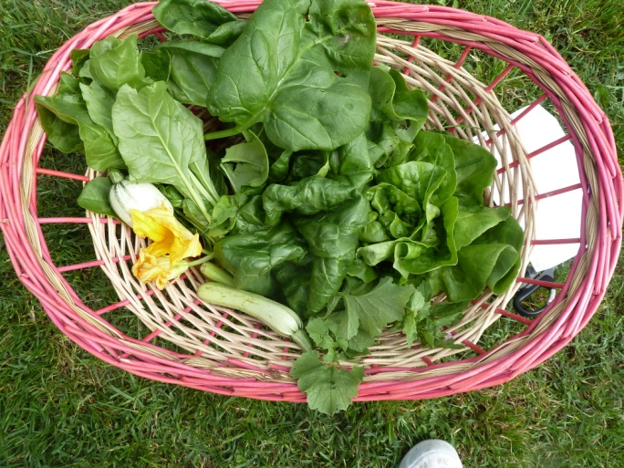
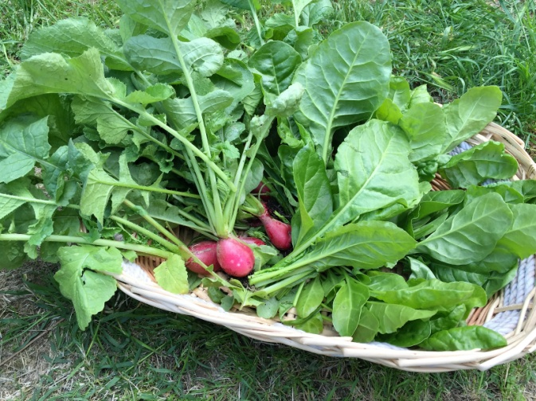
I RISULTATI DEL PROGETTO:
http://www.youblisher.com/p/1447601-vEGETABLE-GARDEN-CLIL-PROJECT/
GRAZIE PER LA CORTESE
ATTENZIONE

